Slide 1
Phénomène observale la nuit
Projet H
Fait par: Edouard Grenier

Slide 2
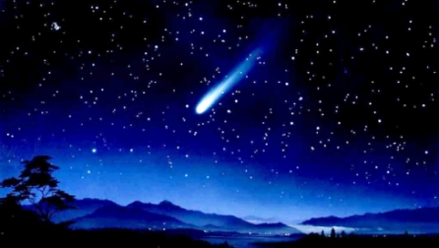
#1: Étoiles filante dans la mésosphère

Slide 3
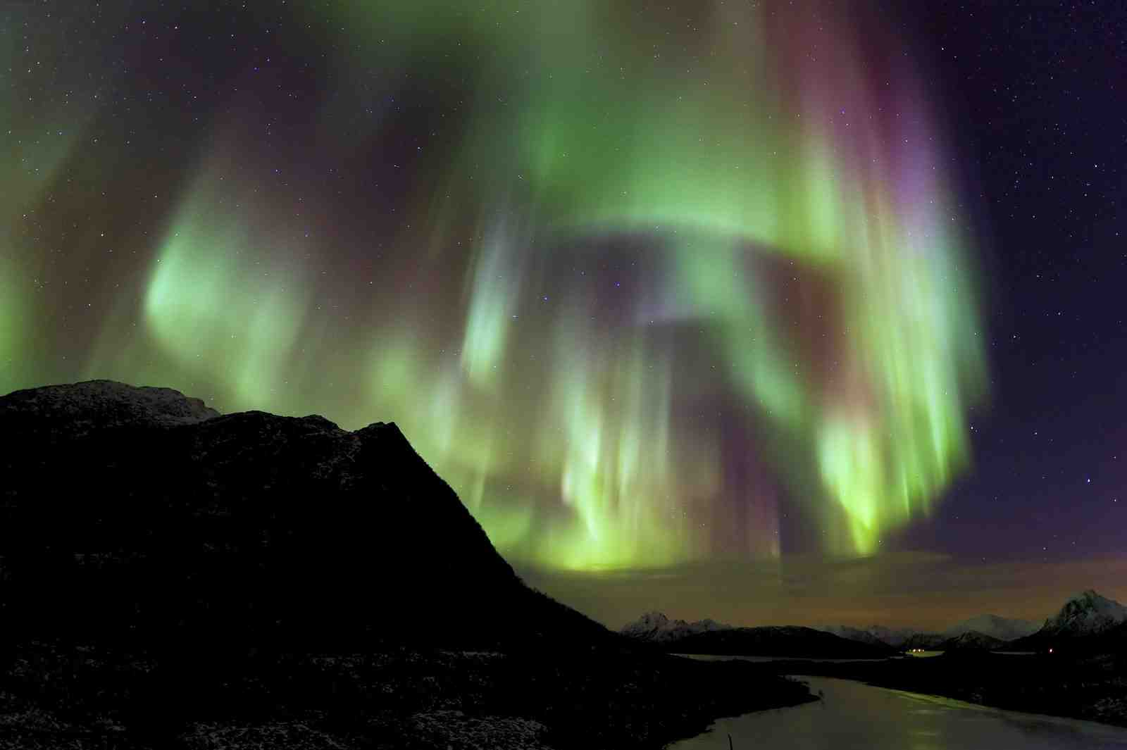
#2: Aurores boréales dans la thermosphère

Slide 4
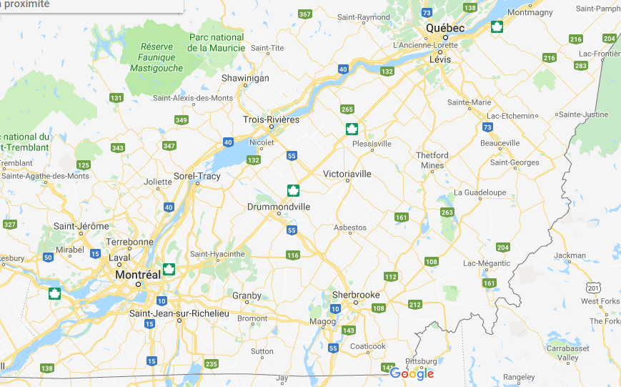
#3: Province:

Slide 5
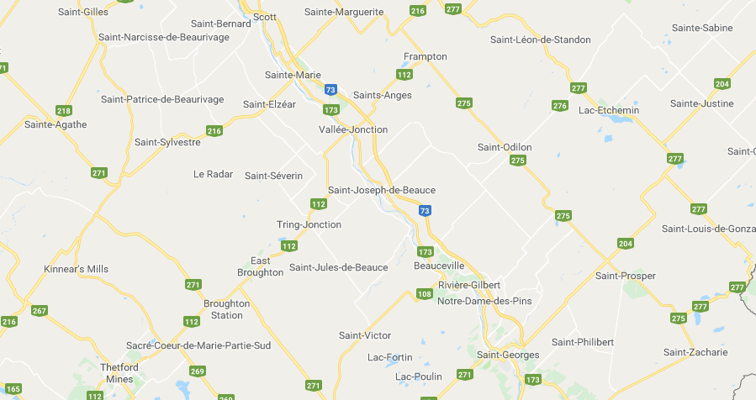
#4: MRC

Slide 6
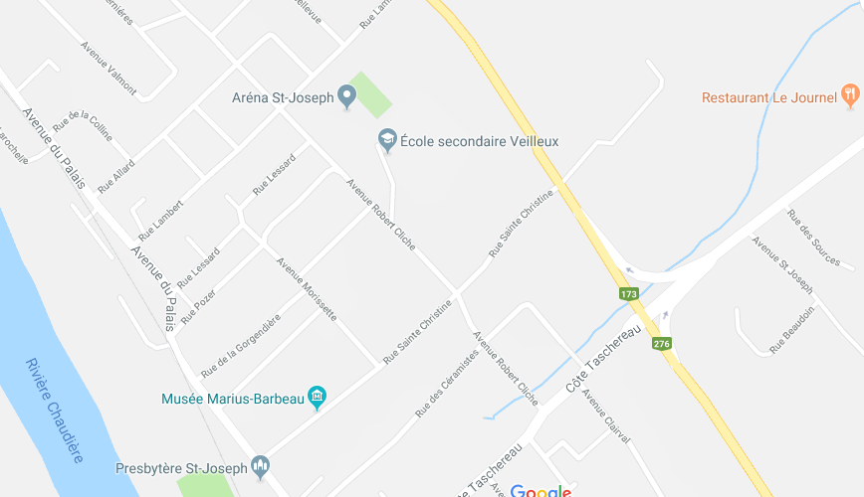
#5: Localité

